Slide 1


Rekommendationer till HR
Arbeta med Weekli i er organisation

Slide 2




För att behålla en hög svarsfrekvens och ett högt engagemang från organisationen behöver ni som HR sätta riktlinjer och rutiner för hur ni ska arbeta med Weekli internt. Denna guide går igenom fem steg för en lyckad onboarding av Weekli.

Slide 3






5 steg för en lyckad onboarding
Fördela ut ansvar!
Sätt mål!
Sätt riktlinjer och rutiner
Möjliggör att kunna dela best practise
Fokusera på få områden i taget!
Notes:
Allocate ownership!:
Yes, you in this group are evaluating the tool and are the ones to decide if you will implement Weekli in your organization. But when you have – allocate ownership! Managers are the one closest to their employees, they should be involved from the beginning! From our side it’s part of the implementation:
Introduction to managers
Training in the system as you have had now
But you must allocate the ownership and make them understand their profits of investing and using this tool. (See stakeholder slide)
Your managers should be ambassadors for the tool, as employees do what their manager tell them to do.

Slide 4

5 steg för en lyckad onboarding
Fördela ut ansvar!
Era chefer är de som är närmast era medarbetare, så låt dem vara med från början! Fördela ägandeskapet och få cheferna att förstå fördelarna med att investera och använda verktyget. Era chefer ska vara ambassadörer!
Notes:
Allocate ownership!:
Yes, you in this group are evaluating the tool and are the ones to decide if you will implement Weekli in your organization. But when you have – allocate ownership! Managers are the one closest to their employees, they should be involved from the beginning! From our side it’s part of the implementation:
Introduction to managers
Training in the system as you have had now
But you must allocate the ownership and make them understand their profits of investing and using this tool. (See stakeholder slide)
Your managers should be ambassadors for the tool, as employees do what their manager tell them to do.

Slide 5

5 steg för en lyckad onboarding
Sätt riktlinjer och rutiner
Sätt tydliga riktlinjer och rutiner för hur ni som organisation ska arbeta med datan! För att upprätthålla en hög nivå av svarsfrekvens och engagemang från era medarbetare bör ni arbeta med datan regelbundet så att input från era anställda kan leda till handlingar. Detta kan vara veckovis, månadsvis eller mindre frekvent än så.
Notes:
Allocate ownership!:
Yes, you in this group are evaluating the tool and are the ones to decide if you will implement Weekli in your organization. But when you have – allocate ownership! Managers are the one closest to their employees, they should be involved from the beginning! From our side it’s part of the implementation:
Introduction to managers
Training in the system as you have had now
But you must allocate the ownership and make them understand their profits of investing and using this tool. (See stakeholder slide)
Your managers should be ambassadors for the tool, as employees do what their manager tell them to do.

Slide 6
5 steg för en lyckad onboarding
Fokusera på få områden i taget!
Arbeta med fokusområden på team- och organisationsnivå. På teamnivå bör chefen för det teamet vara den som ansvarar för att identifiera fokusområden. Det kan vara områden som de som team skulle vilja utveckla tillsammans. På organisationsnivå kan fokusområdena ligga i linje med exempelvis era OKR:s eller värderingar som ni arbetar med i er organisation. Fokusområdena kan ändras regelbundet, till exempel kvartalsvis eller en gång i halvåret.
Notes:
Allocate ownership!:
Yes, you in this group are evaluating the tool and are the ones to decide if you will implement Weekli in your organization. But when you have – allocate ownership! Managers are the one closest to their employees, they should be involved from the beginning! From our side it’s part of the implementation:
Introduction to managers
Training in the system as you have had now
But you must allocate the ownership and make them understand their profits of investing and using this tool. (See stakeholder slide)
Your managers should be ambassadors for the tool, as employees do what their manager tell them to do.

Slide 7

5 steg för en lyckad onboarding
Sätt mål!
När ni har börjat använda Weekli och efter några veckor har hunnit samla in data kommer ni att ha ett nuläge. Använd det nuläget för att sätta upp mål framåt! Det är viktigt att komma ihåg att en pulsundersökning inte är en tävling och att målet inte är att få högsta värden inom alla områden. Ni som organisation har ert nuläge och era förutsättningar att utvecklas – använd det som en grund för att sätta upp mål för organisationen.
Notes:
Allocate ownership!:
Yes, you in this group are evaluating the tool and are the ones to decide if you will implement Weekli in your organization. But when you have – allocate ownership! Managers are the one closest to their employees, they should be involved from the beginning! From our side it’s part of the implementation:
Introduction to managers
Training in the system as you have had now
But you must allocate the ownership and make them understand their profits of investing and using this tool. (See stakeholder slide)
Your managers should be ambassadors for the tool, as employees do what their manager tell them to do.

Slide 8

5 steg för en lyckad onboarding
Möjliggör att kunna dela best practise
Gör Weekli till en läroprocess för era chefer! Se till att det finns ett sammanhang där chefer kan dela best practise och lära av varandra. Ett teams svaghet är ett annat teams styrkor. Ta vara på det för att lära av varandra!
Notes:
Allocate ownership!:
Yes, you in this group are evaluating the tool and are the ones to decide if you will implement Weekli in your organization. But when you have – allocate ownership! Managers are the one closest to their employees, they should be involved from the beginning! From our side it’s part of the implementation:
Introduction to managers
Training in the system as you have had now
But you must allocate the ownership and make them understand their profits of investing and using this tool. (See stakeholder slide)
Your managers should be ambassadors for the tool, as employees do what their manager tell them to do.

Slide 9


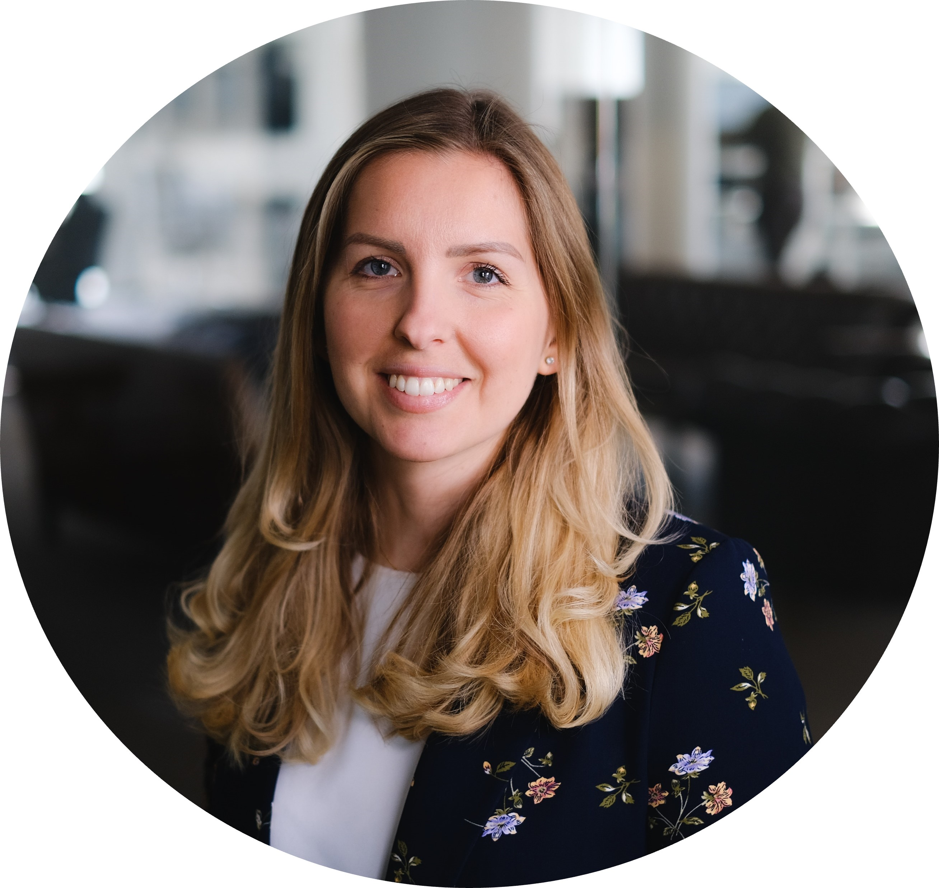

Lycka till!
Mathilda Glase
Customer Success Manager
mathilda.glase@talentech.com

